Slide 1
غلبه بر سیستم‌های تشخیص نفوذ در شبکه مبتنی بر هوش مصنوعی

Slide 2
مقدمه
طی سالیان اخیر هر روزه تعداد بیشتری از کارها به فضای اینترنت منتقل می شوند. با افزایش هر چه بیشتر کاربران و کارایی های روی اینترنت و شبکه انگیزه حمله کنندگان به این سیستم‌ها نیز بیشتر می شود. سیستم‌های تشخیص نفوذ در شبکه برای جلوگیری از نفوذ افراد غیر مجاز در شبکه استفاده می شوند. سیستم‌های کلاسیک تشخیص نفوذ در شبکه بر پایه تشخیص امضا هستند. به بیان دیگر این سیستم‌ها تنها قادر به تشخیص تهدیدهایی هستند که قبلاً شناخته شده و ضبط شده اند. با توجه به پیشرفت‌های اخیر مدل های یادگیری ژرف در زمینه‌های مختلف از جمله تصویر توجه به این مدل ها برای حوزه شبکه نیز افزایش پیدا کرده است. یکی از چالش های اساسی برای مدل های یادگیری ژرف مثال‌های دشمن گونه هستند. ورودی هایی که با اضافه کردن مقدار کمی اختلال مدل را دچار اشتباه می کنند. در تحقیقات قبلی در این زمینه جنبه واقعی بودن حمله و سناریو در نظر گرفته نشده است. در همین راستا در این تحقیق ما سعی به پاسخ دادن به سه سؤال داشتیم. آیا با کنترل تعداد کمی از ویژگی‌ها می‌توان مثال دشمن گونه تولید کرد؟ آیا با کنترل فقط ویژگی‌هایی که به صورت واقع‌گرایانه توسط مهاجم قابل کنترل هستند. و نهایتاً آیا مدل های مولد دشمن گونه برای این کاربد کارآمد می باشند.

Slide 3
در سال‌های گذشته با افزایش مهاجرت کارها روی فضای ابری یا به صورت عموم شبکه اهمیت امنیت شبکه اهمیت بیشتری پیدا می‌کند.
در حوزه های دیگر استفاده موفق و کارآمد شبکه‌های یادگیری ژرف نشان داده شده است.
یکی از حمله های شناخته شده در حوزه شبکه به شبکه‌های یادگیری ژرف مثال‌های دشمن گونه هستند.

Slide 4
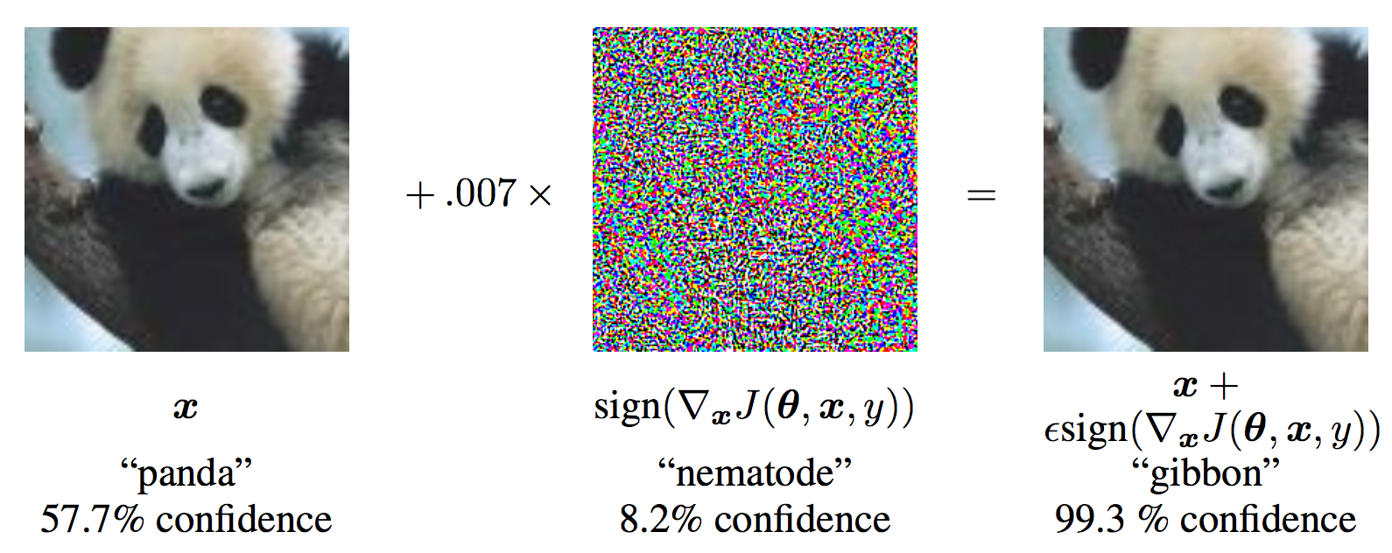
مثال‌های دشمن گونه ورودی های هستند که با اعمال میزان اختلال کمی در آن‌ها می‌توان مدل را دچار اشتباه کرد
در حوزه تصویر مثال‌های دشمن گونه خود را کار آمد نشان دادند.

Slide 5
اهداف دشمن گونه
پاپرنوت و همکاران در [28] اهداف دشمن گونه را این‌گونه تعریف می کنند:
۱- کاهش اطمینان: کاهش اطمینان خروجی ( و به طبع آن وارد کردن شک در طبقه بندی)
۲- طبقه بندی اشتباه: تغییر طبقه بندی خروجی به هر کلاسی که با کلاس اصلی یکسان نباشد
۳- طبقه بندی اشتباه هدف مند: تولید ورودی هایی که باعث می‌شوند مدل آن‌ها را به کلاس خروجی دلخواه و معینی به اشتباه طبقه بندی کند.
۴- طبقه بندی اشتباه ورودی/هدف: تغییر یک کلاس ورودی مشخص به یک کلاس هدف خروجی مشخص.

Slide 6
میزان توانایی و اطلاعات مهاجم
داده‌های آموزشی و معماری شبکه
معماری شبکه
داده‌های آموزشی
پیش‌بینی کننده
نمونه ها

Slide 7
مدل سازی تهدید
یک مدل تهدید معمولاً شامل موارد زیر می باشد:
۱- دارایی ها: منابع یا داده‌ها یا اجزای ارزشمند که نیازمند پاسداری می‌باشند
۲- تهدید ها: ریسک و یا حمله هایی که می‌توانند از ضعف‌های موجود در سیستم یا برنامه استفاده کنند
۳- ضعف ها: ضعف‌ها و یا ایرادات و اشکالاتی در سیستم که می‌توانند توسط تهدیدها مورد هدف قرار بگیرند
۴- سطح مورد حمله: جایی که حمله کننده می‌تواند از آنجا به سیستم حمله کند
۵- دشمنان: فرد و یا افراد یا موجوداتی که سیستم را دچار تهدید می کنند

Slide 8
مدل سازی تهدید
در کار ما، دشمن سعی می‌کند تا یک طبقه بند را مجبور کند ورودی‌ها را به صورت نادرست در یکی از طبقات متفاوت با طبقه درست آنها طبقه‌بندی کند. برای دستیابی به این هدف، ما با یک دشمن ضعیف که تنها به خروجی شبکه عصبی عمیق دسترسی دارد، مواجه هستیم. دشمن هیچ اطلاعاتی درباره انتخاب‌های ساختاری که برای طراحی شبکه عصبی ژرف شامل تعداد، نوع و اندازه لایه‌ها بوده است، ندارد و همچنین اطلاعاتی درباره داده‌های آموزشی که برای یادگیری پارامترهای شبکه عصبی عمیق استفاده شده‌اند، ندارد. اینگونه حملات به عنوان جعبه سیاه شناخته می‌شوند، جایی که دشمنان نیازی به دانستن جزئیات داخلی یک سیستم برای تهدید آن ندارند.

Slide 9
توانایی‌های دشمن گونه
همان‌طور که بالاتر توضیح دادیم ما تنها توانایی که برای حمله کننده فرض می‌کنیم این است که حمله کننده می‌تواند ورودی دلخواه خود را به مدل بدهد و نتیجه طبقه بندی را دریافت کند. حمله کننده به هیچ کدام از اطلاعات داخلی مدل که شامل اوزان یا تعداد لایه‌های شبکه می‌باشد دسترسی ندارد. همچنین در نظر داریم که وقتی حمله کننده ورودی دلخواه خود را به مدل می‌دهد تنها جوابی که دریافت می‌کند کلاسی می‌باشد که خروجی مدل هست و حمله کننده هیچ اطلاعاتی در مورد احتمال یک کلاس ندارد. بدیهی است که این فرق باعث واقعی بودن حمله کننده می شود. در واقعیت و شرایط واقعی انتظار داریم که حمله کننده به خروجی یک مدل که کلاسی است که ورودی زیر آن طبقه بندی می‌شود دسترسی داشته باشد و نه احتمال تعلق به این کلاس. تمییز بین صرفاً دانش از کلاس خروجی از مدل و دانستن احتمال تعلق به کلاس خروجی اطلاعات کمتری از جزئیات پیاده‌سازی مدل یادگیری ژرف در اختیار حمله کننده قرار می‌دهد و ما نیز در این تحقیق این فرض را نگه می داریم.

Slide 10
هدف دشمن گونه
حمله کننده باید بتواند که ورودی را با کمینه اختلالات تغییر دهد به نحوی که سیستم پیشگو در طبقه بندی این ورودی دچار اشتباه شود.
همانطور که szedegy et al. نشان داده‌اند می‌توانیم که با آموزش یک شبکه عصبی ژرف جایگزین که برای یادگیری از همان توزیع داده‌ای استفاده می‌کند که سیستم پیشگو یا مورد حمله استفاده می‌کند استفاده کنیم.
این کار به دلیل وجود خاصیت جایگزینی در شبکه‌های عصبی ژرف قابل انجام است. به خاطر داریم که طبق این خاصیت مثال‌های دشمن گونه که برای مدل جایگزین مثال دشمنگونه هستند برای مدل پیشگو یا مدل اصلی هم معمولاً مثال دشمنگونه می باشند.

Slide 11
آموزش مدل جایگزین
در [27] پاپرنات و همکاران یک الگوریتم برای حل مشکل آموزش یک مدل جایگزین برای حمله دشمن گون ارایه کردند. ما از این الگوریتم برای آموزش یک مدل جایگزین برای ارزیابی نتایجی که به دست می آوریم استفاده می کنیم. در اصل کاری که ما می‌کنیم این است که بخشی از داده‌های موجود در گروه داده‌های خود را از بقیه داده‌ها که به صورت معمول برای آموزش و ارزیابی استفاده می‌شوند جدا می‌کنیم و آن‌ها را به عنوان داده‌های حاصله از پرسش از مدل پیشگو در نظر می گیریم. غیر از این مورد ما جدایی از خود الگوریتم اصلی نداریم.

Slide 12
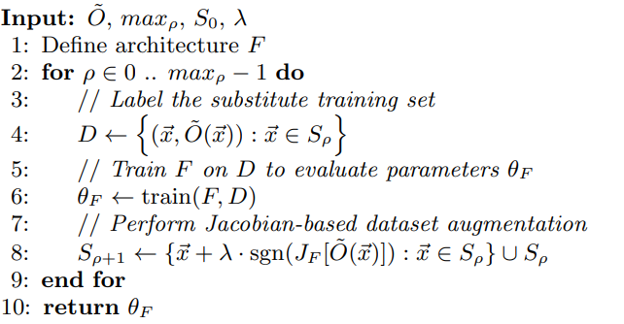
آموزش مدل جایگزین

Slide 13
آموزش مدل جایگزین
مجموعه اولیه (۱): مهاجم یک مجموعه بسیار کوچک از ورودی‌ها را جمع‌آوری می‌کند که نماینده‌ای از دامنه ورودی است. به عنوان مثال، اگر پیشگو هدف O اعداد دستنویس را دسته‌بندی می‌کند، مهاجم ۱۰ تصویر از هر رقم ۰ تا ۹ را جمع‌آوری می‌کند. ما در بخش ۵ نشان می‌دهیم که این مجموعه نیازی ندارد که به صورت ضروری از توزیعی که پیشگو هدف از آن آموزش دیده است، به دست آید.
انتخاب ساختار (۲): مهاجم یک ساختار را برای آموزش به عنوان جایگزین F انتخاب می‌کند. دوباره، این کار با استفاده از دانش سطح بالای کلی از وظیفه دسته‌بندی انجام شده توسط پیشگو (به عنوان مثال، شبکه‌های کانولوشنی برای بینایی) انجام می‌شود.
آموزش جایگزین: مهاجم به صورت تکراری شبکه‌های عصبی جایگزین Fρ دقیق‌تری را آموزش می‌دهد، با تکرار مراحل زیر برای ρ ∈ 0..ρmax:

Slide 14
آموزش مدل جایگزین
برچسب گذاری (۳): با پرسیدن برچسب‌ها از مدل پیشگو مهاجم اعضای مجموعه اولیه را برچسب گذاری می کند.
آمورزش (۴): مهاجم معماری را که در قدم ۲ انتخاب کرده است با استفاده از این داده‌ها آموزش می دهد.
بهبود (۵): روش بهبود را روی مجموعه‌ای که در قدم ۳ به دست آمده است پیاده می‌کند و به مجموعه جدید و بزرگ‌تری می رسیم. سپس می‌توانیم گام های ۳ تا ۵ را به تعداد دلخواه بار انجام دهیم.

Slide 15
UNSW-NB15
ما در این تحقیق تصمیم گرفتیم که از گروه داده UNSW_NB15 استفاده بکنیم[29].
گروه داده UNSW-NB15 شامل بسته‌های شبکه ای که از طریق ابزار IXIA PerfectStorm در آزمایشگاه Cyber Range Lab مرکز امنیت سایبری استرالیا (ACCS) ایجاد شده است. این مجموعه داده ترکیبی از فعالیت‌های طبیعی واقعی مدرن و رفتارهای حملات مصنوعی می باشد.
ابزار Tcpdump برای ضبط 100 گیگابایت ترافیک خام (مانند فایل‌های Pcap) استفاده شده است. این مجموعه داده شامل نه نوع حمله است، به عنوان مثال، Fuzzers، Analysis، Backdoors، DoS، Exploits، Generic، Reconnaissance، Shellcode و Worms.برای تولید داده‌ها از ابزارهای Argus و Bro-IDS استفاده شده‌است و دوازده الگوریتم برای تولید 49 ویژگی با برچسب کلاس توسعه یافته‌اند.
این ویژگی‌ها در فایل UNSW-NB15_features.csv توضیح داده شده‌اند.

Slide 16
بررسی و پاکسازی داده ها
در گروه داده مورد استفاده ۴۹ ویژگی مجزا وجود دارد. این ۴۹ ویژگی مجزا دارای ۳ نوع متفاوت داده هستند:
داده‌هایی که دارای دسته بندی هستند مانند proto,state,service,attack_cat.
داده‌هایی که بولی هستند مانند is_sm_ips_port , is_ftp_login.
بقیه داده‌ها عددی هستند.
برای داده‌هایی که دارای دسته بندی هستند از onehot encoding استفاده می کنیم.
از بین هر دو خاصیتی که هم بستگی بالایی دارند یکی را انتخاب می‌کنیم و دیگری را حذف می‌کنیم. در نظر داریم که حد بالا را ./۹ در نظر می گیریم. داده‌ها را نرمال سازی می کنیم. تابع log1p را نیز برای از دست ندادن دقت برای اعداد کوچک در صورت نیاز اعمال می کنیم.

Slide 17
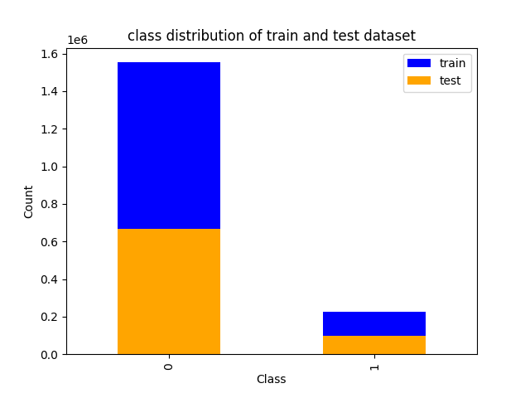
بررسی و پاکسازی داده ها

Slide 18
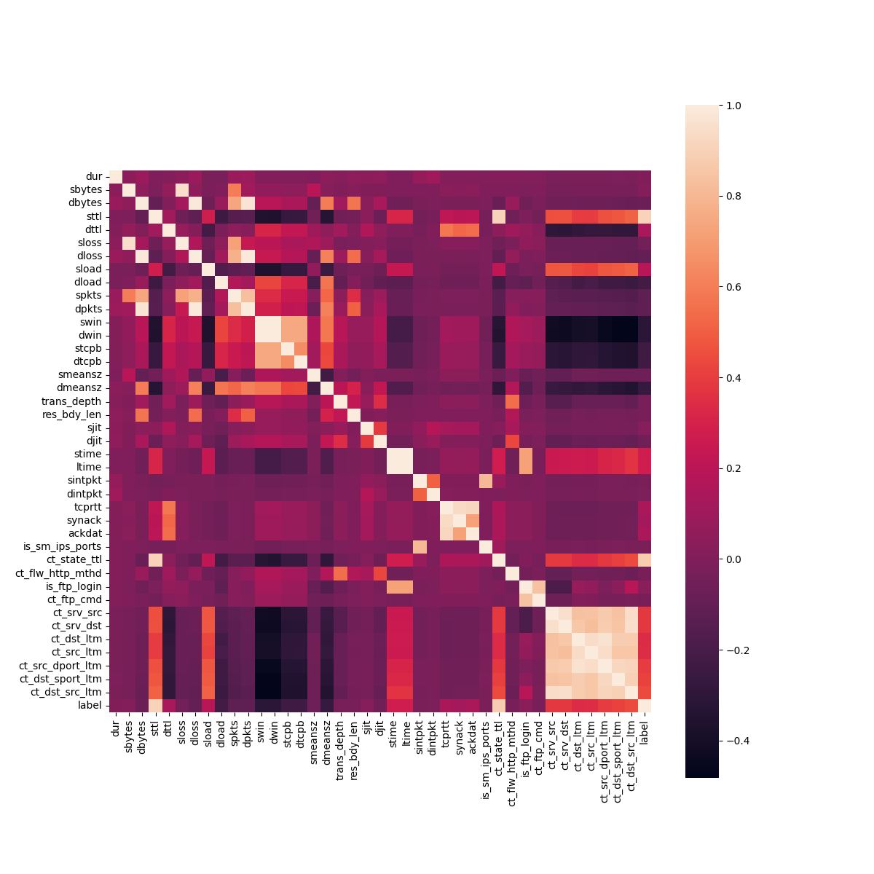
بررسی و پاکسازی داده ها

Slide 19
مدل پیشگو
۶ لایه خطی کاملاً متصل به یکدیگر به اندازه های زیر می باشد:
لایه اول ۱۹۷ ورودی و ۶۴ خروجی دارد.
لایه دوم ۶۴ ورودی و ۱۲۸ خروجی دارد.
لایه سوم ۱۲۸ ورودی و ۵۱۲ خروجی دارد.
لایه چهارم ۵۱۲ ورودی و ۱۲۸ خروجی دارد.
لایه پنجم ۱۲۸ ورودی و ۶۴ خروجی دارد.
لایه ششم و آخر ۶۴ ورودی و یک خروجی دارد.
خروجی هر لایه پس از گذشتن از تابع RELU به لایه بعدی می‌رود به جز لایه آخر. خروجی از لایه آخر از تابع sigmoid می گذرد.
برای تابع ضرر از تابع binary cross entropy استفاده شد و برای بهینه ساز نیز از تابع Adam استفاده شد. نرخ یادگیری را روی ۰/۰۰۱ تنظیم کردیم. مشاهده شد که برای نرخ یادگیری‌های بزرگ‌تر مدل خیلی زود دچار مشکل می‌شود و یادگیری صورت نمی گیرد.
برای یادگیری بهتر مدل داده‌های آموزش را به صورت نصف و نصف از یک کلاس مربوطه از گروه داده اصلی جدا کرده و به مدل برای آموزش دادیم.

Slide 20
مدل پیشگو
class Oracle(nn.Module):
def __init__(self, input_size):
super(Oracle, self).__init__()
self.fc1 = nn.Linear(input_size, 64)
self.fc2 = nn.Linear(64, 128)
self.fc3 = nn.Linear(128, 512)
self.fc4 = nn.Linear(512, 128)
self.fc5 = nn.Linear(128, 64)
self.fc6 = nn.Linear(64, 1)
self.relu = nn.ReLU()
self.sigmoid = nn.Sigmoid()
def forward(self, x):
x = self.relu(self.fc1(x))
x = self.relu(self.fc2(x))
x = self.relu(self.fc3(x))
x = self.relu(self.fc4(x))
x = self.relu(self.fc5(x))
x = self.fc6(x)
x = self.sigmoid(x)
return x

Slide 21
بررسی نتایج
همان‌طور که در فصل قبل توضیح دادیم سعی در تولید مثال‌های دشمن گونه کردیم. برای حالت اول فرض کردیم ما تنها می‌توانیم ویژگی‌هایی را تغییر بدهیم که در کنترل مهاجم هستند. هم چنین برای تولید مثال دشمن گونه تنها از ایجاد اختلال در ۲ تا از این ویژگی‌ها استفاده کردیم. برای مدل جایگزین نیز در ۳ مدل در نظر گرفتیم. در نظر داریم که این فقط مدل MLP معماری مانند مدل پیشگو دارد. ۲ مدل دیگر معماری مشابه معماری مدل پیشگو ندارند. دو مدل دیگر دارای معماری RNN و CNN می باشند. در پیوست معماری این مدل ها آورده شده اند.

Slide 22
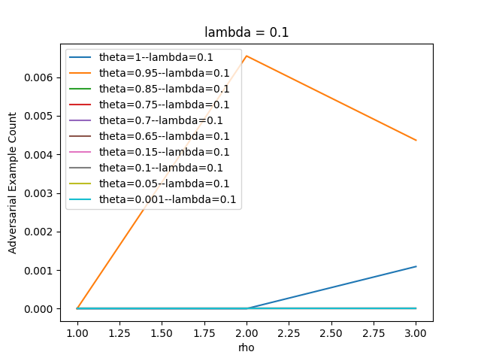
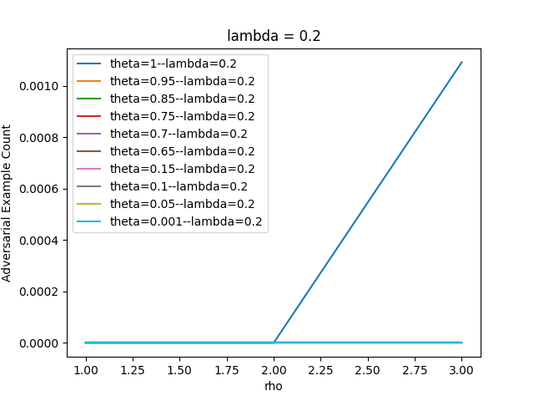
بررسی نتایج

Slide 23
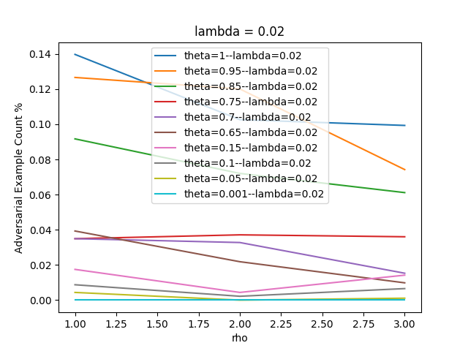
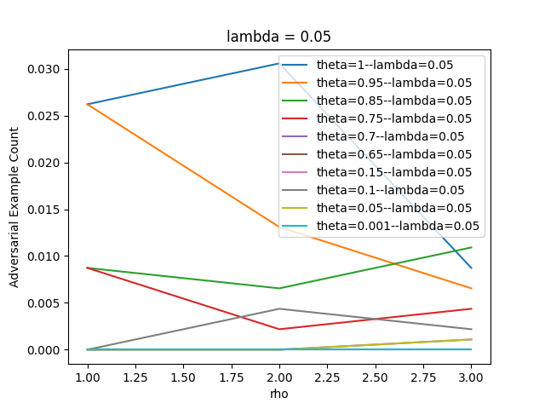
بررسی نتایج

Slide 24
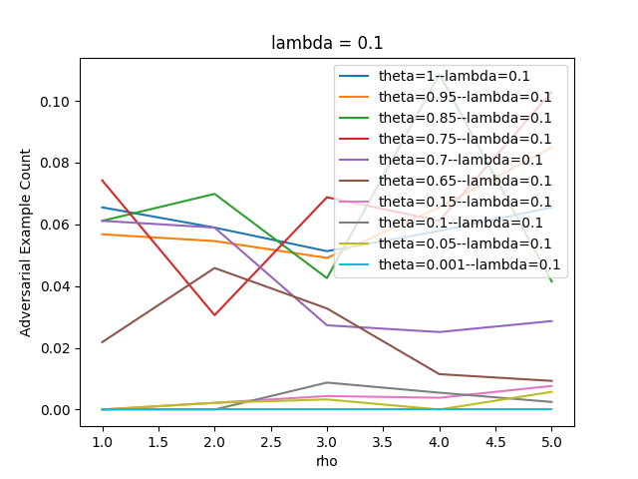
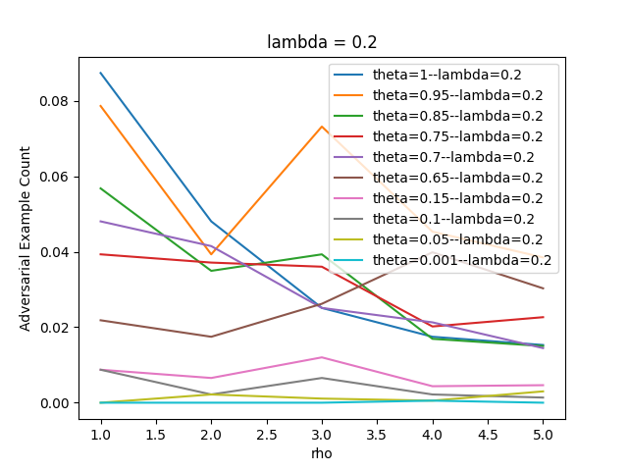
بررسی نتایج

Slide 25
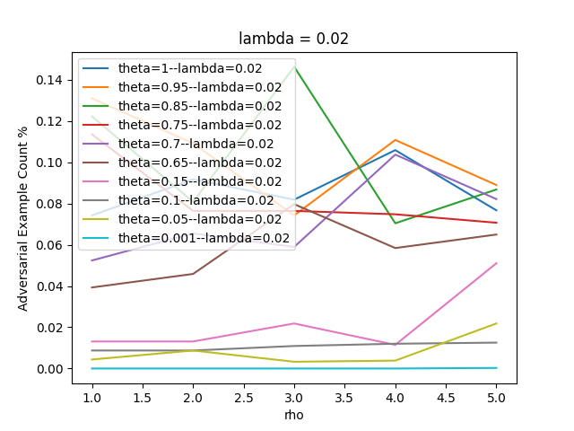
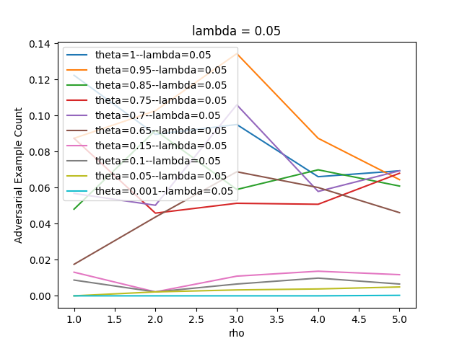
بررسی نتایج

Slide 26
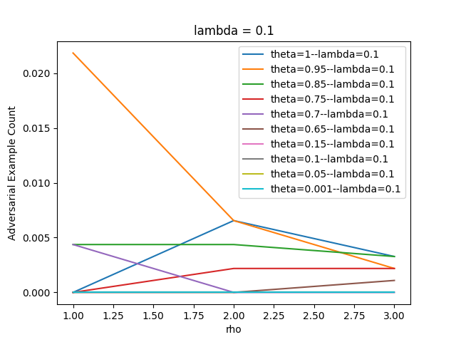
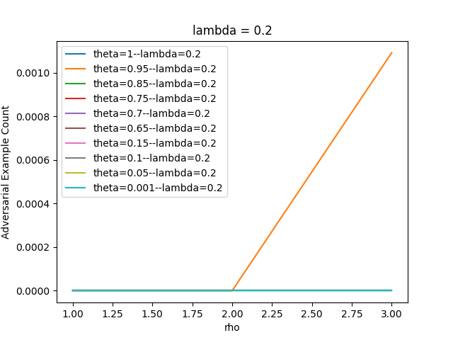
بررسی نتایج

Slide 27
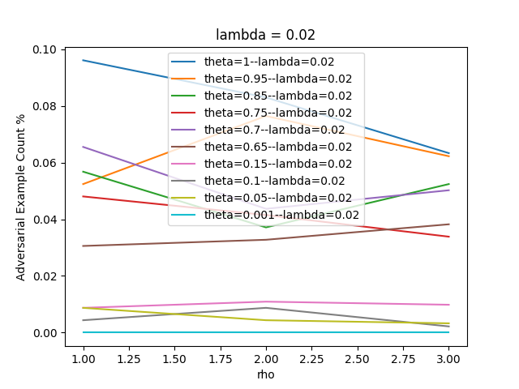
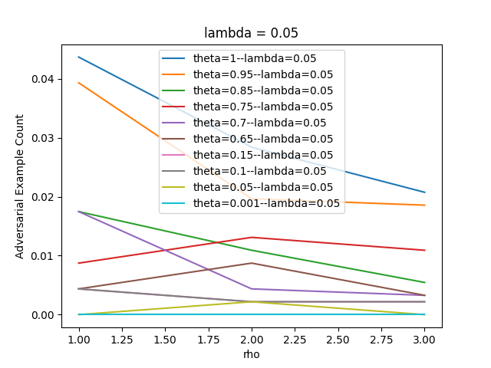
بررسی نتایج

Slide 28
بررسی نتایج
همان‌طور که مشاهده می‌کنیم هر سه مدل جایگزین که می‌توانند که مثال‌های دشمن گونه برای مدل پیشگو پیدا کنند. گرچه در نظر داریم که مدل جایگزین MLP که معماری شبیه تر به مدل پیشگو دارد می‌تواند تعداد بیشتری مثال دشمن گونه پیدا کند.
مشاهده می‌کنیم که اختلالات بزرگ‌تر لزوماً منجر به تولید مثال دشمن گونه نمی شوند. در نظر می‌گیریم که این مشاهده با انتظار ما و نیز خواصی که از پیش در مورد مدل های یادگیری ژرف می‌دانیم همخوانی دارد. روشی که ما دنبال می‌کنیم سعی در پیدا کردن مرز های تصمیم گیری مدل پیشگو دارد. در نظر می‌گیریم که دنبال کردن گرادیان ها برای رسیدن به این مرز فقط به ما جهت حرکت می‌دهد و نه اندازه حرکت.

Slide 29
بررسی نتایج
هم چنین در نظر داریم که از [28] می‌دانیم که مثال‌های دشمن گونه ناحیه ای هستند. به بیان دیگر می‌دانیم که حرکت در جهت گرادیان صحیح است ولی حرکت بیش از حد در این جهت لزوماً نتیجه دلخواه را به ما نخواهد داد.
ما همین خاصیت را در ارتباط با پارامتر لامبدا نیز مشاهده می کنیم. به بیان دیگر دوباره با توجه به ناحیه ای بودن مثال‌های دشمن گونه حرکت خیلی زیاد می‌تواند منجر به بدتر شدن داده‌های شود.
در عمل می‌توانیم پیشنهاد کنیم که برای پیدا کردن بهتر و بیشتر مثال‌های دشمن گونه حرکت اهسته و کوچکتر دقت بیشتری خواهد داشت ولی از نظر محاسباتی و زمانی هزینه سنگین تری باید پرداخت کنیم.

Slide 30
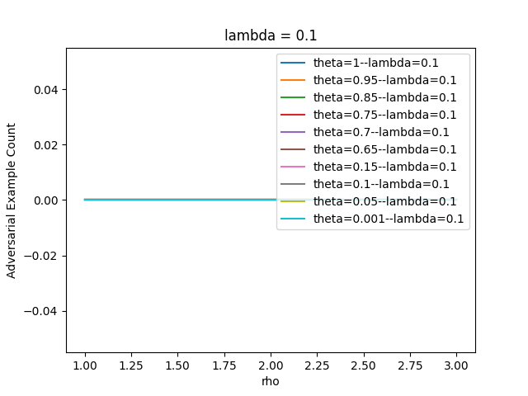
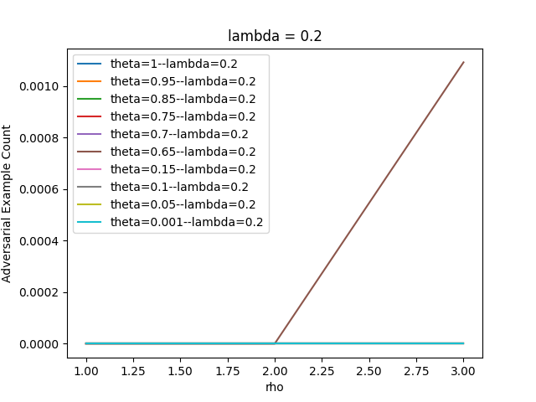
بررسی نتایج

Slide 31
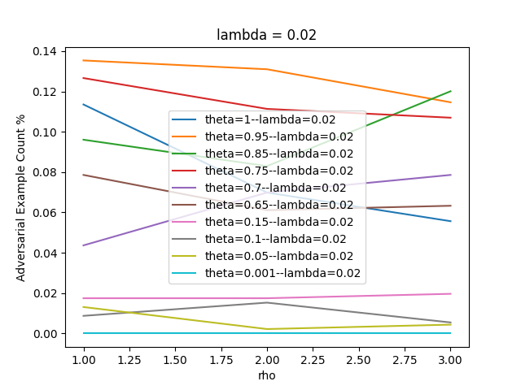
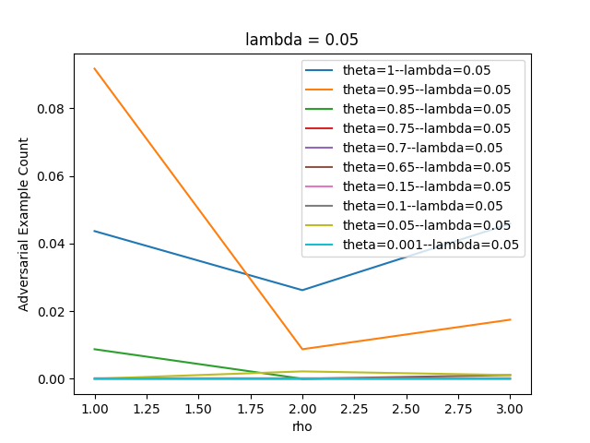
بررسی نتایج

Slide 32
بررسی نتایج
چهار نمودار بالایی برای مدل MLP با ۳ پارامتر مختل شده دیده می شوند. همان‌طور که مشاهده می‌کنیم می‌بینیم که اختلالات بیشتر چه از نظر تعداد و چه از نظر اندازه لزوماً منجر به نتیجه بهتر نمی شوند. به صورت عموم انتظار داریم که با افزایش تعداد پارامترهایی که مختل می‌کنیم و با افزایش پارامتر theta تعداد بیشتری مثال دشمن گونه پیدا کنیم. برای پارامتر lambda طبق نتایج به دست آمده می‌توانیم نتیجه‌گیری کنیم که میزان حرکت کوچکتر عموما منجر به نتایج بهتری می شود.

Slide 33
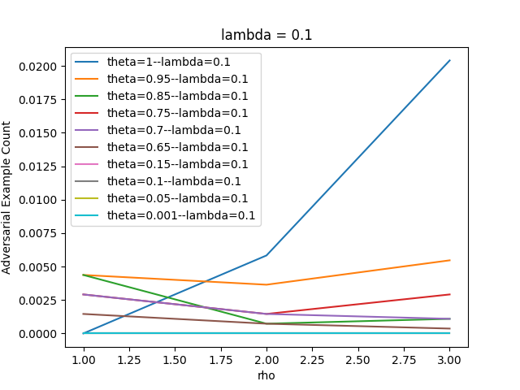
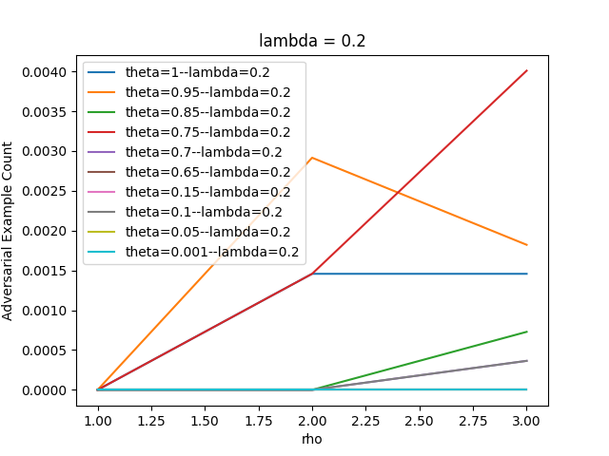
بررسی نتایج

Slide 34
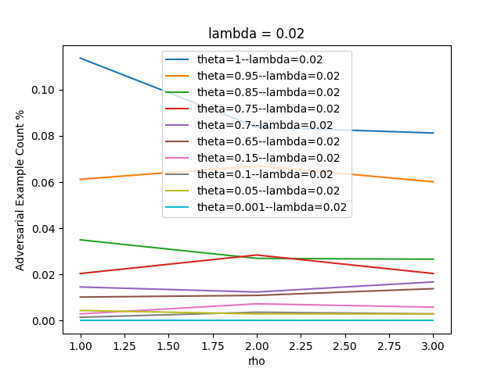
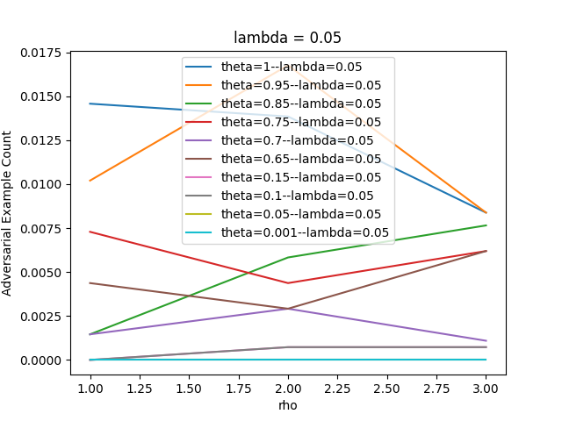
بررسی نتایج

